Slide 1
به نام خدا

Slide 2
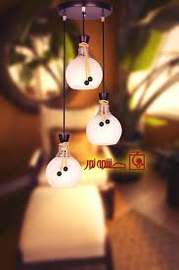
چشمه های نور
هر جسمی که از خود نور تولید می کند جسم منیر یا چشمه نور نامیده می شود . خورشید ، لامپ روشن و هر جسم شعله ور ، مانند شمع روشن ، نمونه هایی از چشمه نورند ؛ اما جسم هایی مانند مداد ، کتاب و بیشتر چیزهایی که در اطرافمان می بینیم از خود نوری تولید و منتشر نمی کنند و جسم غیر منیر نامیده می شوند .

Slide 3
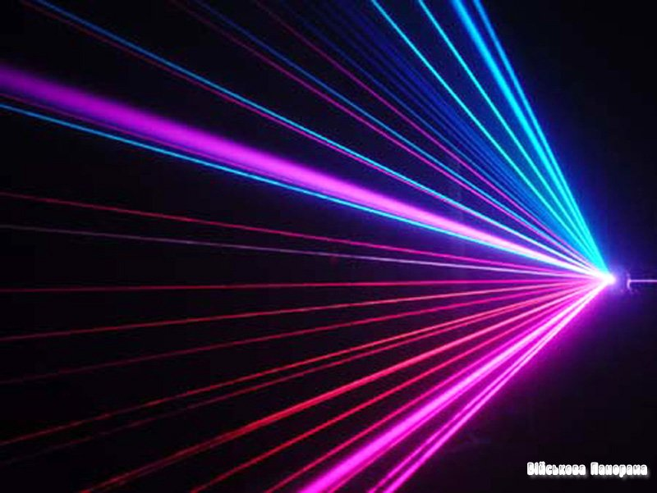
اداااااااااااااامه
جسم های غیر منیر نوری را که از چشمه های نور به آنها تابیده می شود به طرف چشم ما باز می تابانند و ما آنها را می بینیم .
خورشید و لامپ روشنی که زیر نور آنها مطالعه می کنیم ، نمونه هایی از چشمه ی گسترده نورند . همچنین ستارگانی در آسمان شب می درخشند یا لامپ روشنی که در فاصله ی نسبتا دوری از ما قرار دارد؛ چشمه های نقطه ای نورند .

Slide 4
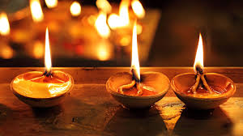
نور چگونه منتشر می شود ؟
وقتی نور از شکاف میان یک یا چند جسم کدر عبور می کند ، مسیر نور روی زمین ، باریکه نور تشکیل می دهد. هر چه عرض شکاف کمتر باشد باریکه نوری که تشکیل می شود نازک تر خواهد بود .
نازک ترین باریکه نوری را که بتوان تصور کرد پرتو نور نامیده می شود . هر باریکه نور در عمل از تعداد بی شماری پرتو نور موازی تشکیل شده است . هرچند هرگز نمی توان پرتو های نور را به طور جداگانه ایجاد کرد

Slide 5
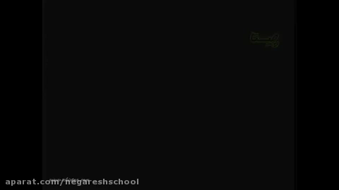

Slide 6

اداااااااااامه
در مبحث نور شناسی الگوی پرتو نور برای نمایش مسیر نور روی کاغذ بسیار مفید است . به طور کلی باریکه نور می تواند شامل مجموعه ای از پرتو های موازی ، واگرا و همگرا باشد . تجربه های ما نشان می دهد که نور در خط راست منتشر می شود برای مثال پرتوهای نور خورشید وقتی از لابه لای شاخ و برگ درختان به زمین می رسند نشانگر این است که نور در خط راست منتشر می شود .

Slide 7
سایه چگونه تشکیل می شود ؟
برخی اجسام مانند شیشه وآب ، نور را از خود عبور می دهند و بسیاری دیگر مانند چوب ، سنگ و مقوا جلوی عبور نور را می گیرند . به جسم هایی که نور از آنها عبور می کند ، جسم شفاف و به جسم شفاف و به جسم هایی که مانع عبور نور می شوند ، جسم کدر می گویند ؛ همچنین به جسم هایی مانند کاغذ پوستی، که تنها بخشی از نور تابیده شده را عبور می دهند و از پشت آنها اجسام به وضوح دیده نمی شوند ،

Slide 8
ادااااااااااامه
جسم نیمه شفاف گفته می شود .
هر گاه جسم کدری مقابل یک چشمه ی نور قرار گیرد در پشت جسم فضای تاریکی ایجاد می شود که به آن سایه می گویند . وضوح سایه در مرز آن به ابعاد چشمه نور بستگی دارد . اگر چشمه نور نقطه ای باشد یا یک صفحه کدر با روزنه کوچک را بین جسم و چشمه نور قرار دهیم سایه ای با مرز های واضح روی پرده تشکیل می شود . در غیر این صورت علاوه بر آن نیم سایه ای

Slide 9
ادااااااااااااااامه
نیز روی پرده تشکیل می شود .
یکی از تماشایی ترین سایه ها را روی زمین وقتی می بینیم که ماه از فضای بین زمین و خورشید عبور کند و هر سه در یک راستا قرار گیرند ؛ این حالت خورشید گرفتگی (کسوف ) نامیده می شود .
ماه گرفتگی یا خسوف پدیده دیگری است که وقتی زمین بین ماه و خورشید قرار می گیرد و با آنها در یک جهت باشد رخ می دهد . هنگام ماه گرفتگی نور

Slide 10
ادااااااااااامه
خورشید به ماه نمی رسد و سایه ماه روی زمین می افتد .

Slide 11


Slide 12
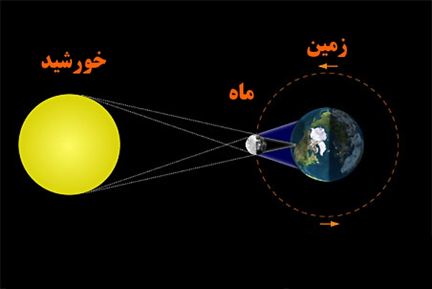
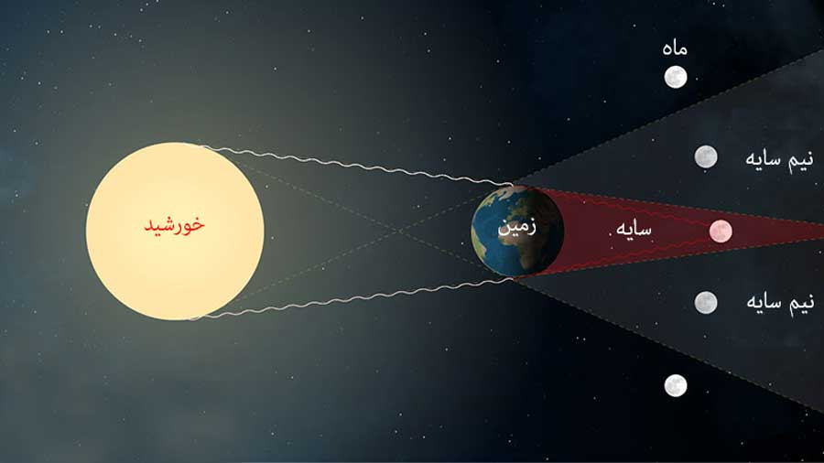
کسوف و خسوف

Slide 13
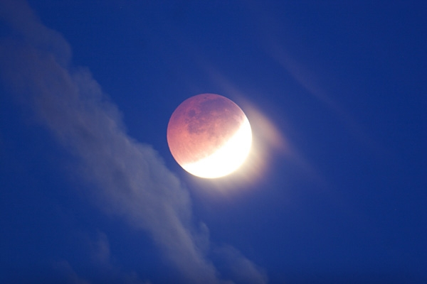
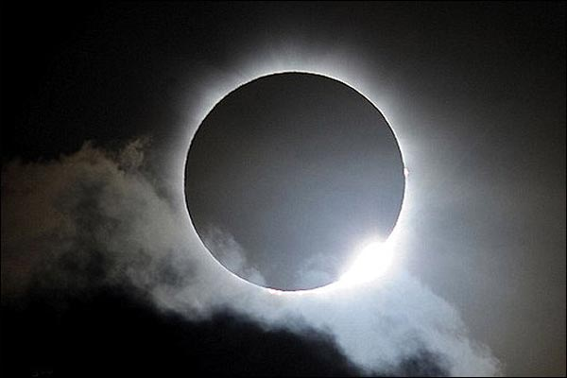
کسوف و خسوف

Slide 14
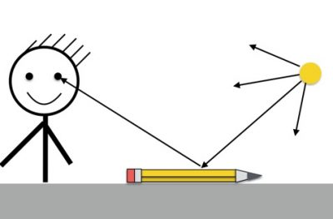
بازتاب نور
اجسام غیر منیر هنگامی دیده می شوند که نور یک چشمه نور متنند لامپ روشن ار سطح آنها برگردد و به چشم ما برسد . برگشت نور از سطح اجسام را بازتاب نور می نامند .

Slide 15
ادااااااااااامه
اگر سطح یک جسم مانند آینه کاملا صاف و هموار باشد، همه پرتوهای موازی را که به آن می تابند به صورت پرتو های موازی باز می تاباند . این بازتاب را بازتاب منظم می نامند .
سطح بسیاری از اجسامی که در اطراف ما وجود دارند ناصاف است . حتی اگر با میکروسکوپ سطح یک ورقه کاغذ یا مقوا را مشاهده کنیم بر خلاف تصور ما بسیار ناهموار است ؛ بنابراین وقتی یک دسته پرتو موازی نور به

Slide 16
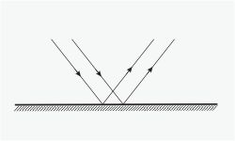
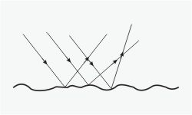
ادااااااامه
سطح صفحه می تابد در جهت های مختلف و به طور نامنظم باز می تابند این بازتاب را بازتاب نامنظم می نامند .

Slide 17


